Slide 1

Публичный доклад
2017-2018 учебный год

Slide 2
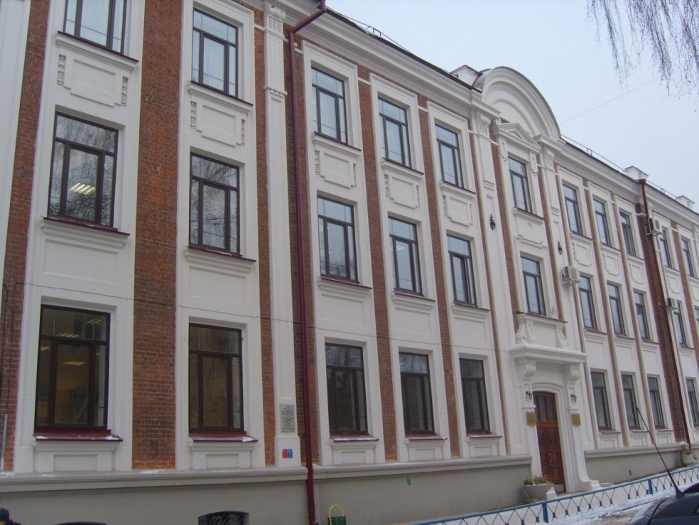
Муниципальное бюджетное общеобразовательное учреждение
« Лицей №5»
Лицей № 5 - одно из старейших учебных заведений Республики Татарстан. Основано в 1872 году. Здание лицея №5 – объект культурного наследия республиканского значения.
Сегодня в лицее учится 734 чел.
Лицей №5- экспериментальная площадка КНИТУ (КХТИ) по формированию инженерных компетенций, муниципальная площадка по гражданскому образованию.
Команда, подготовившая публичный доклад :
Директор - Рахматуллина Гузель Гаязовна
Рисположенская О.В. –зам.директора по УВР
Переломова С.А.-зам.директора по ВР
Шафеева Д.А.-зам.директора по нац.образованию
Ахметзянов И.З. –зам.директора по УВР

Slide 3
Характеристика контингента:
Количество учащихся : 734 чел.
Начальное общее образование (1-4 классы):324 чел.
Основное общее образование (5-9 классы):321 чел.
Среднее общее образование (10-11 классы):89 чел.
Класс-комплектов: 27
Обучение в две смены:
Первая смена:332 чел.
Вторая смена:402 чел.
Режим работы: с 7-30 до 19-00
Информационная поддержка: https://edu.tatar.ru/vahit/page2215.htm

Slide 4
Сохранность контингента
За последние годы
количество учащихся увеличивается, что говорит о стабильном спросе
на образовательные услуги.

Slide 5


Образование сегодня – это результат коллективных действий. В новом стандарте это отражается в требованиях к результатам обучения: формирование универсальных учебных действий, метапредметные компетентности, результаты воспитательной деятельности, система портфолио. Одним из главных требований нового стандарта является освоение учащимися способов совместной деятельности. Поэтому в этом учебном году мы решили эту задачу поставить на первое место. Мы пытались реализовывать разные проекты в командах.

Slide 6


Slide 7
Программа развития
«Школа ключевых компетенций» на 2015-2020 годы. Программа определяет стратегию приоритетного развития системы образования лицея и механизмы ее реализации

Slide 8
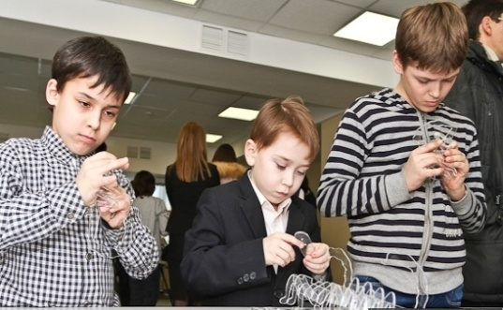
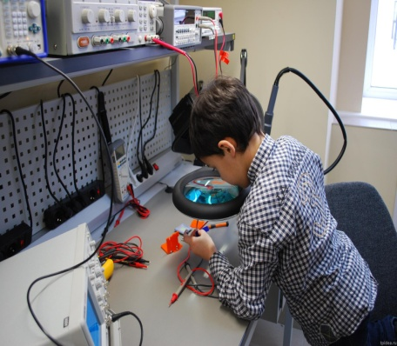
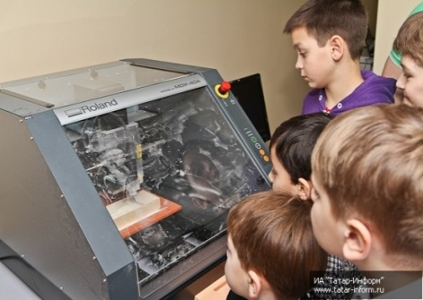
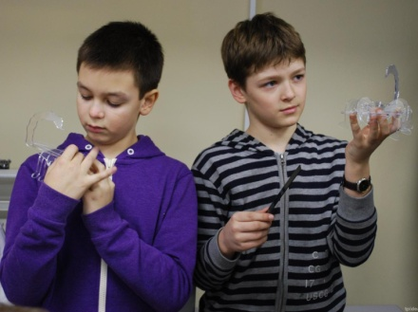
*Формирование ключевых компетенций: умения заниматься проектной и исследовательской деятельностью, работать в команде;
*Вовлечение родителей обучающихся в совместную с образовательным учреждением деятельность;
*Повышение культуры социально-педагогического взаимодействия участников образовательного процесса.
Создание для обучающихся ситуации успеха и уверенности в своих силах;
Представление каждому обучающемуся сферы деятельности, необходимой для реализации своих индивидуальных способностей;

Slide 9
Образовательная деятельность
Учебный план лицея составляется на основе базисного учебного плана и сохраняет в необходимом объеме содержание образования, являющееся обязательным на каждом уровне образования. Школьный компонент распределен в основной и в начальной школе на поддержку предметов федерального компонента, в лицейских классах основной школы – на предметы естественно -научного направления. В старшей школе организовано профильное обучение по двум профилям: физико-химический, социально-экономический. В каждом профиле изучаются от 2 до 3 предметов на профильном уровне. Идет работа по профориентации на технические специальности.

Slide 10

Уровень основного общего образования в 5-9 классах
5 класс- биология
6 класс- биология
7 класс- физика
8 класс – физика,биология
9 класс- физика

Slide 11

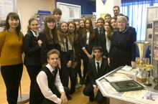

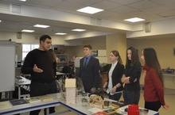
Профильные классы:
Физико-химический профиль:
10-11 класс
Физика-5 часов
Химия-3 часа
элективные курсы: : Решение задач повышенной сложности по химии», конструирование в биохимии, молекулярной биологии и генетике

Slide 12
Социально-экономический профиль:
10-11 класс
Обществознание: 3 часа
Право: 2 ч
Экономика: 2 ч
Элективные курсы: Психология семейной жизни
Основы финансовой грамотности

Slide 13
Лицей №5
Внеурочная деятельность:
1. «Детская музыкальная школа им. Вафиры Гизатуллиной №26»
2. «Детская школа искуств им. М.А. Балакирева»
3.ЦДТТ «Факел»
4. ЦДТ
Организация питания учащихся: Департамент продовольствия и социального питания г. Казани
Сетевая форма реализации образовательных программ
1. МБОУ «СОШ №98»
( технология)
Медицинское обслуживание:
1. Детская городская поликлиника №2.
2. Детская стоматологическая поликлиника

Slide 14
It-структура
Количество компьютерных классов-1 шт.
Количество ноутбуков:69 шт.
Количество компьютеров: 54шт.
Количество интерактивных комплектов:17 шт.
Количество мультимедийных проекторов:20 шт.
WI-FI точки:11 шт.

Slide 15
Дизайн образовательной среды лицея:
-гибкость,открытость,готовность принимать новое
Педагогика сотрудничества с учениками и внешними агентами
Игрофикация образования
Практико-ориентированое образование
Холистическое образование
Менторство и коучинг ученика

Slide 16
Кадровый состав
В 2017/18 учебном году МБОУ «Лицей №5» работают:
Административный персонал: 5 человек;
Педагогический коллектив :50
Учебно-вспомогательный персонал: 5(лаборант, зав. библиотекой, секретарь)
Обслуживающий персонал:17

Slide 17
Квалификационные категории педагогических работников
Общее количество педагогических работников -50 человек.
Высшая категория- 12 чел.
Первая категория- 21 чел.
Молодые педагоги- 14 чел.

Slide 18
Возрастной ценз педагогического коллектива
 | Моложе 35 лет | 35-49 лет | 50-59 лет | 60 и более лет
Педагогические работники | 14 | 18 | 10 | 8

Slide 19

Педагогическая аттестация
В целях повышения уровня квалификации педагогов в 2017/18 уч. году аттестацию прошло 7 педагогических работников (14%):
3 педагога на высшую категорию.
4 педагога на первую категорию.

Slide 20
Курсовая подготовка педагогов МБОУ «Лицей №5».
Целью повышения квалификации является развитие профессионального мастерства, профессиональной культуры, освоение новых профессиональных компетентностей, обновление теоретических и практических знаний специалистов системы образования в связи с возросшими требованиями к уровню квалификации и необходимостью освоения современных методов решения профессиональных задач.
В 2017-2018 учебном году проведена целенаправленная работа по проведению аттестации педагогических кадров МБОУ «Лицей №5» Вахитовского района г. Казани. Основными образовательными площадками для повышения квалификации стали Институт развития образовании Республики Татарстан (ИРО РТ) и Казанский (Приволжский) Федеральный Университет (КФУ)
Всего в учебном году на курсовую подготовку записались 18 педагогов, а так же 4 педагога проходят профессиональную переподготовку по другим предметам.

Slide 21
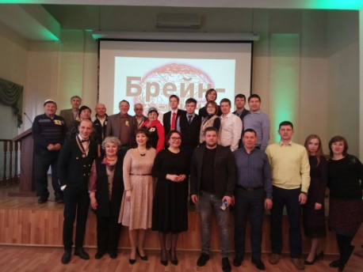
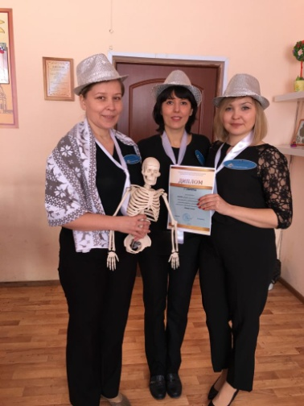
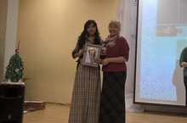
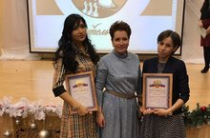
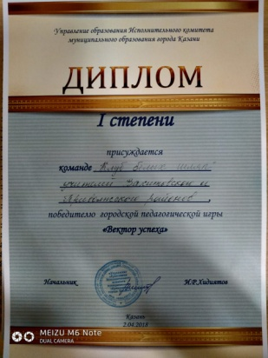
Конкурсы педагогического мастерства
Учитель истории Ахметзянов И.З. участвовал в городской педагогической игре «Брейн ринг» с командой занял 2 место.
Городская игра «Дружина»преподавателей ОБЖ Ингачева Е.Б.- 1место
Учитель английского языка Хайрутдинова Д.Н. 2 место районный этап конкурса «Учитель года-2018» в номинации «учитель-предметник»
Учитель родного языка Хасаншина Г.Р. 2 место - «Учитель года-2018» в номинации «учитель тат. языка и литературы».
Учитель биологии Вакилова Д.Г. Участвовала в городской педагогической игре «Вектор успеха», где заняла 1 место.

Slide 22
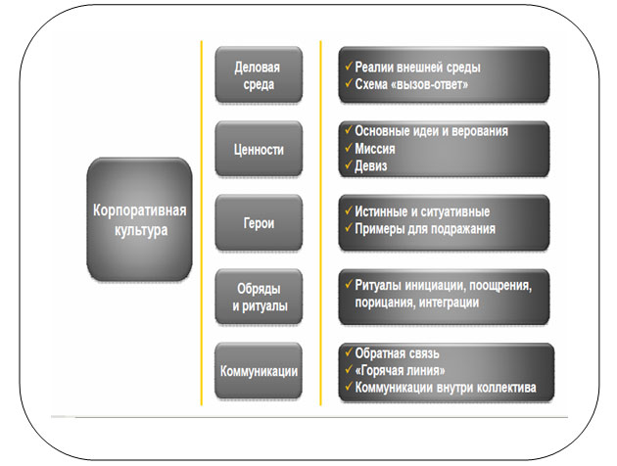
Корпоративная культура
1. Создание коммуникативной среды, направленной на корректную адаптацию новых сотрудников, передачу основополагающей системы ценностей корпоративной культуры.
2. Совершенствование системы подготовки персонала с учетом специфических профессиональных маршрутов и общих корпоративных задач.
3. Улучшение взаимодействия в системе организации.
Взаимосвязь:
Учитель-учитель
Руководитель-учитель
Учитель-ученик
Руководитель-родитель
Учитель-родитель

Slide 23
Вывод:
В лицее имеются оптимальные кадровые условия для реализации Государственных образовательных стандартов и выполнения инновационных образовательных программ

Slide 24
Ключевые типы грамотности и базовые навыки 21 века
Управление концентрацией и вниманием
Эмоциональный интеллект
Сотрудничество
Творческие способности
Работа в междисциплинарных средах ( в т.ч.системной инженерии и экономики)
Навыки в сфере ИКТ и медиа, включая программирование и информационную гигиену
Гибкость и адаптивность
Способность учиться, разучиваться и переучиваться в течении жизни

Slide 25
Результативность работы начальной школы за 2016-2017 учебный год
Всего – 237 учеников (2-4 классы)
Отличников – 28
Ударников – 141
Троечников – 68
Успеваемость – 100%
Качество – 71,31%

Slide 26
Качество успеваемости по начальной школе

Slide 27
Результаты ВПР 4 класс (2016-17)
Средний балл ( один из лучших результатов в городе) русский язык в пятерке сильнейших в городе

Slide 28
Результаты ВПР 4 класс
Средняя оценка 2017 год

Slide 29

Результаты пробных ВПР в сравнении с результатами 3 четверти
2017-2018 учебного года

Slide 30
Результаты среза знаний по математике
и по русскому языку в 4 классах

Slide 31
Реализация прав детей на обучение на родном языке
Выбор родного языка ( Татарский) 60%
Родной язык (Русский) 40 %.
Разработан курс « Уроки словесности» 10-11 класс. В рамках ФК ГОС курс «Краеведение: исторический аспект» и «Краеведение: культурологический аспект».

Slide 32

pisa
1. Исследование PISA (Programme for International Student Assessment) «Международная оценка образовательных достижений учащихся», – программа, которая осуществляется Международной организацией экономического сотрудничества и развития ОЭСР (OECD – Organisation for Economic Co-operation and Development). В 2012 году будет проводиться пятый цикл исследования PISA. В нем примут участие более 60 стран мира. Первый цикл исследования проводился в 2000 году.
2. Исследование PISA имеет следующие особенности:
Оно является одним из крупнейших международных широкомасштабных мониторинговых исследований в области образования;
В исследовании принимают участие учащиеся 15-летнего возраста, обучающиеся в образовательных учреждениях общего и профессионального образования;
В исследовании оценивается, насколько учащиеся «готовы к жизни», т.е. насколько они способны использовать полученные в школе знания и умения для решения проблем, с которыми могут встретиться во взрослой жизни;
В исследовании оцениваются образовательные достижения учащихся в области математики, естествознания, решения проблем, финансовой грамотности и чтения.
3. В каждой стране в тестировании участвует от 4500 до 10 000 учащихся.
4. 20 апреля 9 классы примут участие в исследовании.

Slide 33
График Всероссийских проверочных работ
4 классы:
17 апреля- «Русский язык» часть 1-диктант
19 апреля – « Русский язык» часть 2
24 апреля – «Математика»
26 апреля – «Окружающий мир»
5 классы:
17 апреля – «Русский язык»
19 апреля- «Математика»
24 апреля – «История»
26 апреля – « Биология»
6 классы:
20 апреля - биология

Slide 34
Выбор предметов на егэ
Количество участников ЕГЭ по | 2015г. | 2016г. | в 2017г.
двум предметам | 45,6% | 43,1% | 53,6%
трем предметам | 4,3% | 7,8% | 7,1%
четырем предметам | - | 2% | -

Slide 35
Динамика выбора предметов на ОГЭ
Предмет | 2015г. –кол-во вып. 41 | 2016г. – кол-во вып -47 | 2017г. – кол-во выпускн. 63
Физика | 10 % | 21,3% | 19%
информатика | 2,4% | 0% | 5%
химия | 30% | 53,2% | 47,6%
биология | 5% | 19,1% | 17,5%
география | 0% | 6,4% | 3,2%
обществознание | 40% | 63,8% | 62%
история | 0% | 27,6% | 7,95%
английский | 2,4% | 2% | 20,6%
литература | 0% | 2% | 1,6%

Slide 36
Анализ государственной итоговой аттестации в 9х классах МБОУ «Лицей №5» в 2016 – 2017г. – средняя оценка
год | Рус | Матем | Общес | Истор | Анг | инф | хим | биол | Физика
2015 | 4 | 3,75 | 3,6 | - | 5 | 5 | 4,5 | 3,5 | 4
2016 | 4,4 | 3.8 | 3,3 | 2 | 4,4 | 3 | 4,12 | 3,1 | 3,8
2017 | 4,5 | 4,2 | 3,7 | 3,8 | 4 | 4,2 | 4,5 | 3,8 | 3,75
рт | 4,1 | 3,9 | 3,5 | 3,5 | 4,4 | 3,8 | 4,3 | 3,5 | 3,7
казань | 4,2 | 4,2 | 3,7 | 3,8 | 4,4 | 4,1 | 4,5 | 3,7 | 3,9
Качество 2016-2017 | 95,2 | 93,5 | 61,5 | 80 | 84,6 | 77,8 | 86,7 | 63,6 | 66,7

Slide 37
Динамика среднего балла по предметам за 3 года и в сравнении с показателями по РТ:
 | Мат. | Рус. | Физ. | Хим. | биол | Ист. | Общ. | геог | Лит. | Инф. | англ
2015 | 54,4 |  | 52,9 | 74,6 | 65 | 51,1 | 60 | Не сдавали | 55 | 57 | 78,5
2016 | 44,8 | 72,7 | 57,2 | 64,5 | 57,8 | 45 | 54,6 | 60 | 50 | 70 | 68,3
2017 | 47,7 | 73,7 | 59,6 | 67 | 72,6 | 69,6 | 64 | Не сдавали | Не сдавали | Не сдавали | 83
Рт 2017 | 55.68 | 72,57 | 56,7 | 63,19 | 59,18 | 59,36 | 60,73 | 65,28 | 64,35 | 67,73 | 75,43
Казань 2017 | 55,78 | 72,03 | 56,96 | 63,32 | 58,40 | 57,97 | 60,16 | 66,34 | 64,16 | 70,23 | 77,02

Slide 38
Профильное образование:
2015: | 2016: | 2017
9 кл.-29 Сформирован 1 десятый класс-28 человек | 9 кл- 47 чел Сформирован 1 десятый класс- 32 чел..- | 9 кл.-64 чел Сформировано-2 десятых класса-56 чел

Slide 39
Выпуск 2015 ( мониторинг трудоустройства в соответствии с выбором профиля на уровне СОО)
11 кл- 46 человек Высшая школа экономики (г. Москва) – 1
Волго-Вятский филиал Московского технического университета связи и информатики (г. Нижний Новгород) – 1
КФУ – 10
КНИТУ (КАИ) – 9
КНИТУ (КХТИ) – 7
КГАСУ – 3
КГЭУ - 1
КГМУ – 1
КГАУ ( Казанский государственный аграрный университет) - 1
Академия спорта и туризма – 2
КГУКИ – 2
Казанская академия ветеринарной медицины – 1
РАП – 1
ТИСБИ – 1

Slide 40
Выпуск-2016( мониторинг трудоустройства в соответствии с выбором профиля на уровне СОО)
11 кл- 51 чел.
Поступило в Вузы- 49 чел. ( 96 %),ссузы естественно-научного и технического профиля– 2 человека ( 4 %)
Вузы техн.профиля-31 человек ( 63,3 %)
В Вузы России ( Санкт-Петербург)-1 чел
В Университет г.Худжоу (Китай) – 1 чел

Slide 41
Выпуск-2017( мониторинг трудоустройства в соответствии с выбором профиля на уровне СОО)
11 класс- 28 человек
1 чел-трудоустройство
27 – Вузы
КГМУ- 4 чел.
КГАСУ- 3 чел
КНИТУ –КАИ- 1 чел.
КХТИ-4 чел.
ПФУ – 6 чел.
КГЭУ -2 чел. ,
Академия туризма и спорта-3
Высшая школа экономики( Москва)-1

Slide 42
Экспериментальная и инновационная деятельность
«Разработка модели формирования инженерных компетенций на основе системно-деятельностного подхода с использованием ролевых игр».
Сегодня отечественная промышленность начинает испытывать дефицит специалистов технической направленности. Заинтересовать, показать, научить и познакомить учащихся с новыми инновационными разработками – цель данного проекта. Партнерами лицея в реализации данного проекта являются:

Slide 43
Цель и задачи эксперимента.
Цель проекта:
- формирование у обучающихся лицея инженерно-исследовательских компетенций через мотивацию познавательной деятельности, основанную на игровом подходе и включающую в себя: новое мировоззрение, новый образовательный уклад, новый уклад межличностного взаимодействия через командную работу, новый информационный уклад.
Задачи проекта:
- исследование игры и игрового подхода как способа мотивации школьников к выбору профессий инженерного профиля;
- разработка и проведение игр в области физико-математических и естественных наук, геймификационных и игрофикационных проектов;
- игрофикация учебной и внеурочной деятельности с целью формирования нового мышления и нового уклада образовательной среды.

Slide 44
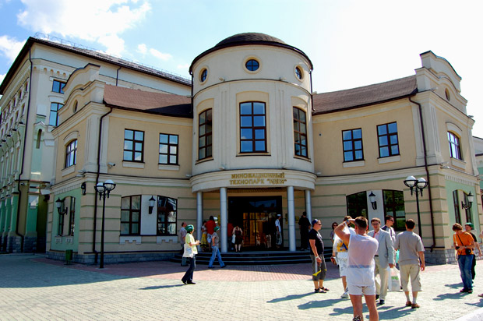
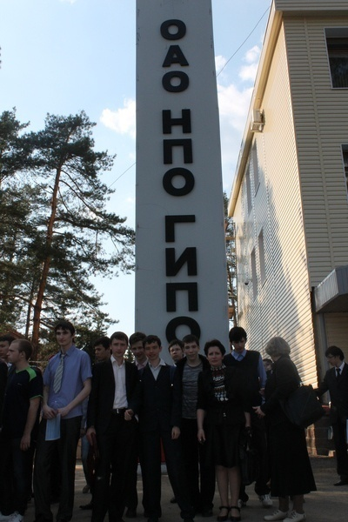
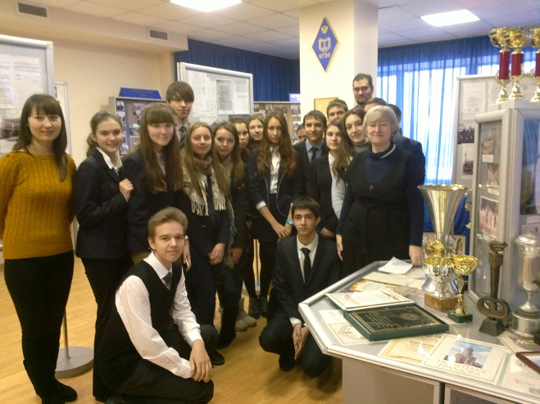
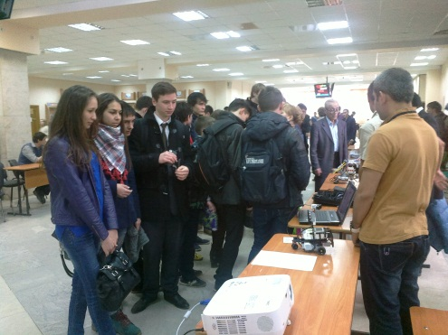
Социальные партнеры:
ЦЕНТР МОЛОДЕЖНОГО ИННОВАЦИОННОГО ТВОРЧЕСТВА (ЦМИТ) «Идея»
2013 год договор с лазерной школой
КГЭУ (энергоуниверситет)
2013 год- профильный класс
2011 год договор с НПО ГИПО (институт прикладной оптики)
2016 год- договор с КНИТУ-КХТИ об открытии экспериментальной площадки «Игропрактики как средство развития инженерных компетенций у учащихся

Slide 45
Вывод:
«Следует отметить , что реализация задач ,поставленных в 2015 году через внедрение новых проектов ,целью которых было развитие у детей инженерных компетенций дала первые результаты.

Slide 46
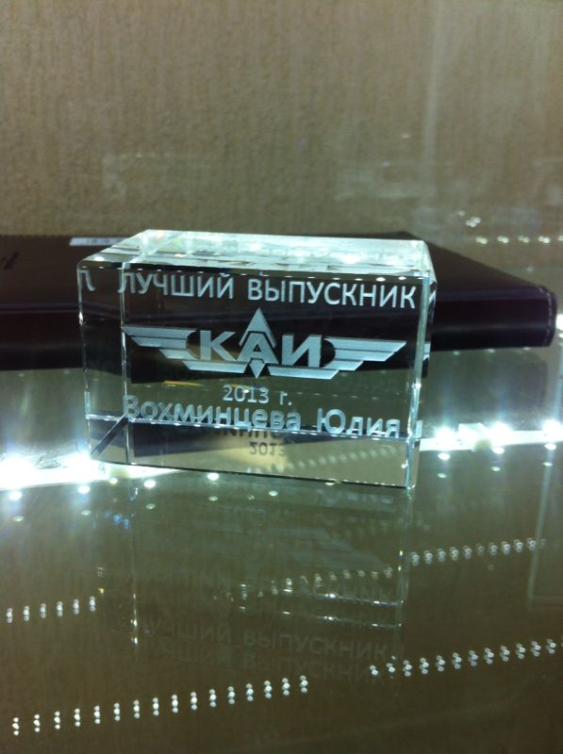
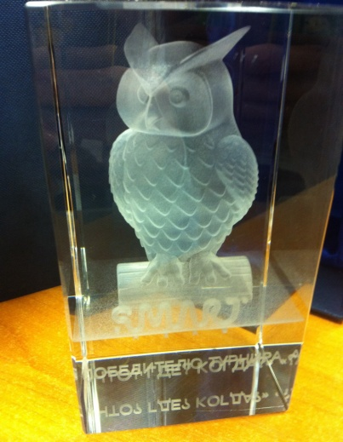
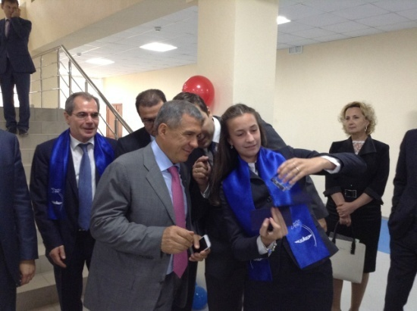
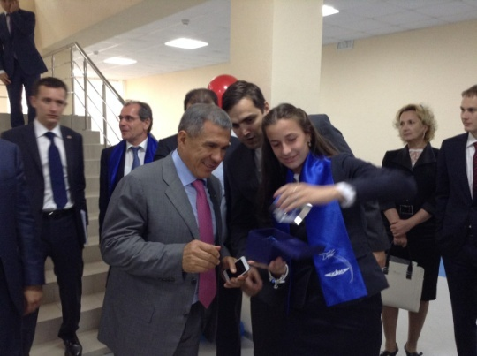
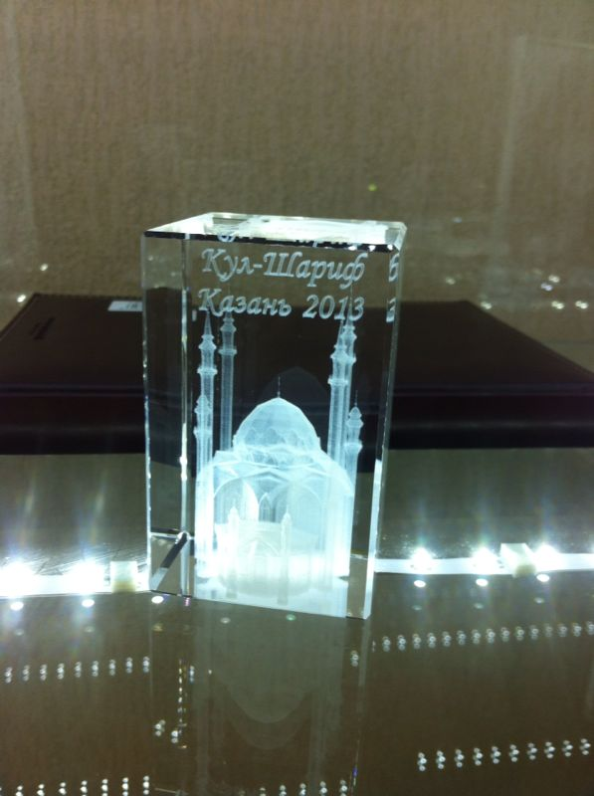
Результативность сотрудничества с ЦМИТ «Идея», КГЭУ, КНИТУ, НПО «ГИПО»
2014 г. - победа в первом Республиканском конкурсе (Мейкертон – 3D принтер для школьников)
Работа с 3D–сканером
Лазерная гравировка
Ученица Лицея №5 Овчинникова Е. вручает Президенту РТ Р.Н. Минниханову лазерную гравюру с его 3D–изображением на открытии нового корпуса КНИТУ КАИ

Slide 47
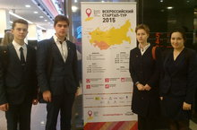
Результативность сотрудничества с ЦМИТ «Идея», КГЭУ, КНИТУ
2014 – 2015 гг.
Международная олимпиада по робототехнике – 1 участник, 2 место; в июне 2016 г. поступил в Иннополис.
Всероссийская школьная программа «Форум» Ассоциации инновационных регионов России, Москва – 2 участника
Мастер-класс по свободной робототехнике «СкретчДуино» команда из 3 человек заняла первое место
Межрегиональная олимпиада КГЭУ «Надежда энергетики» по физике (диплом 2 степени)
Участие в I Всероссийском инженерном фестивале – 3 человека
Всероссийский стартап-тур 06.03.2015
В феврале 2015 года стартовал очередной Всероссийский стартап-тур - самый масштабный проект в России по поиску перспективных инновационных проектов и развитию компетенций начинающих стартап-команд, реализующих проекты в сфере высоких технологий. марта) .Первый день казанского стартапа был посвящен молодым инноваторам, второй - конкурсу питч-презентаций. На треке "Инновации для детей" были представлены проекты ЦМИТов РТ. Наши лицеисты приняли активное участие в этой работе. Ученица 11б кл Овчинникова Елена защитила проект «Стол для оптических лазерных опытов» (рук. Лисин Роман, ЦМИТ,2 место). Ученик 11б Класса Гайнетдинов Айнур - проект «Макивара для измерения силы удар» (рук.Тимур Хасаншин,ЦМИТ, 1 место). Ученицы 10б кл Глебашева Ольга и НизамиеваРушания - проект «Изготовление сувенирной продукции на 3D-принтере» (рук.Селиванова Г.В.,Селиванов Д.А.),ученики 9а кл. Савинов Александр и Чернов Денис – «Строение и принцип работы турбины» (рук.Селиванова Г.В.).
Участие в заключительном этапе Всероссийского стартап тура (4 чел.) - секция «Детский хутор» (Москва, Сколково)

Slide 48
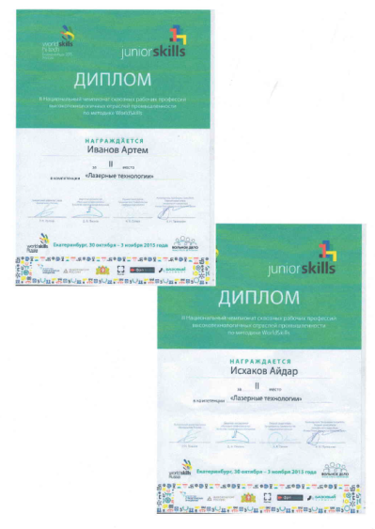

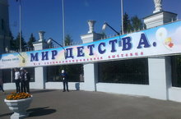
Результативность сотрудничества с ЦМИТ «Идея», КГЭУ, КНИТУ
2015 – 2016 гг.
Олимпиада КНИТУ «Нобелевские надежды КНИТУ» - 2 место 1 чел.
Национальный чемпионат сквозных рабочих профессий высокотехнологичных отраслей промышленности по методике «WorldSkills» - 2015-2016г. 2 чел. заняли 2 место в номинации «Лазерные технологии»
Акция "Наши велосипеды"
Участие в молодежном проекте акции ЦМИТ «Идея» "Наши велосипеды" по сохранению велосипедов от угона путем нанесения на них гравировки – 7 человек
Участие в фестивале муниципальных образований Республики Татарстан по поддержке и развитию детского творчества «Без бергэ» на территории выставочного центра «Казанская ярмарка.
Представление лицеистами изделий, созданных на базе ЦМИТ «Идея»

Slide 49
Результативность сотрудничества с ЦМИТ «Идея», КГЭУ, КНИТУ 2016-17гг.
Тощев Георгий (10а) принял участие в инженерно-конструкторской школе «Лифт в будущее» - учитель Селиванова Г.В.
Потехин Роберт (10а) – диплом III степени онлайн-этапа олимпиады «Физтех» (тур по физике) Московского физико-технического института (Государственного университета)- 06.02.2017г. – учитель Селиванова Г.В.
Межрегиональная олимпиада КГЭУ «Надежда энергетики» - Азизова Эльза (9а), Зиятдинова Анна (9а) завоевали дипломы III степени – учитель Селиванова Г.В.

Slide 50
Результативность сотрудничества с ЦМИТ «Идея», КГЭУ, КНИТУ 2016-18гг.
Межрегиональный конкурс научно-исследовательских и творческих работ «Нобелевские надежды КНИТУ – 2017»
- Анисимова Юля (10а) – учитель химии Вельдер Э.А., учитель английского языка Ашрафзянов А.И.
Участие 3 учеников 10 класса – Потехина Роберта, Романычева Дениса, Хайруллина Ильдана с проектом в республиканском конкурсе детских научно-технических работ «Ш.У.СТР.И.К. 2016 года» (Республика Башкортостан – Фонд поддержки и развития науки, Академия наук РБ, Уфимский государственный нефтяной технический университет). Название конкурса расшифровывается как «Школьник, умеющий строить инженерные конструкции» -учитель Селиванова Г.В.
Городская научно-практическая конференция «Ломоносовские Чтения», лауреат, диплом. 2018г. –Петрова Яна 10 кл. Руководители: кандидат технических наук, доцент ФГУ ВНИИР Петров В.Н. , Учитель физики Селиванова Г.В.

Slide 51
Ближайшие перспективы сотрудничества по формированию инженерных компетенций на 2018 – 2019гг.
- с АО «Региональный инжиниринговый центр медицинских симуляторов «Центр медицинской науки»
- с ПАО «Региональный инжиниринговый центр промышленных лазерных технологий «КАИ – Лазер»
- с АО «Региональный центр инжиниринга в сфере химических технологий»
- с АО «Региональный центр инжиниринга биотехнологий Республики Татарстан»
С АО «Центр прототипирования и внедрения отечественной робототехники»

Slide 52
Олимпиады
Коран Руслан - призер республиканского этапа по турецкому языку ( 10 класс) –учитель Шайдуллина Г.Х.
Борзова Алина - призер муниципального этапа по математике ( 5 класс) –учитель Абрамова О.С.
Гилязова Алина - призер муниципального этапа по математике ( 5 класс) –учитель Абрамова О.С.
Зарипов Алан - призер муниципального этапа по математике ( 4 класс) –учитель Майорова Л.Г.

Slide 53
Олимпиады,интеллектуальные конкурсы
Зарипов Даниян - призер муниципального этапа по математике ( 6 класс) –учитель Ященко В.Г.
Норин Карим - призер муниципального этапа по математике ( 4 класс) –учитель Закирова И.И.
Валеева София - призер муниципального этапа по математике ( 4 класс) –учитель Закирова И.И.
Фазылова Ирада - призер муниципального этапа по математике ( 5 класс) –учитель Абрамова О.С.

Slide 54
Олимпиады,интеллектуальные конкурсы
Цветков Арсений- призер муниципального этапа по биологии( 9 класс) –учитель Вакилова Д.Г.
Блохин Савелий- призер муниципального этапа по ОБЖ( 9 класс) –учитель Ингачева Е.Б.
Фазылова Ирада - призер муниципального этапа по русскому языку ( 5 класс) –учитель Марценюк О.С.
Азизова Э.Ш.- призер городской олимпиады по истории Татарстана на татарском языке (10 класс) – Ахметзянов И.З.

Slide 55
Грамотности 21 века
Понимание глобальных проблем
Навыки управления своим здоровьем
Понимание принципов работы общества
Умение заботиться об окружающей среде
Финансовая грамотность

Slide 56
Сотрудничество с государственными и общественными организациями по реализации программы гражданского образования
Фонды
«За гражданское
общество»
«Точка опоры»
Правозащитный центр г. Казани
Общественная молодежная
Палата при Госсовете РТ
лицей
Центр миротворческих и
правозащитных действий
Уполномоченный по
Правам человека РТ
Общественный
благотворительный
фонд социальной реабилитации
«Феникс»
Комитет по делам
Молодежи и спорту РТ
Бк «Уникс»
Управление Федеральной
миграционной службы

Slide 57
Воспитательная работа лицея
Тема воспитательной работы лицея в 2017–2018 учебном году:
«Формирование гражданско-патриотического сознания и духовно-нравственных ценностей современного обучающегося в условиях ФГОС».
Цель воспитательной работы в 2017-2018 году: создание условий для активной жизнедеятельности обучающихся, гражданского самоопределения и самореализации, максимального удовлетворения потребностей в интеллектуальном, культурном, физическом и нравственном развитии.
Задачи: -Целенаправленно развивать и укреплять традиции
- Формировать ценностное отношение к Родине, ее культурно-историческому прошлому, государственной символике, родному языку, патриотические качества личности.
-Освоение духовно нравственных качеств личности ,ценностей мировой и отечественной культуры, формирование гуманистического мировоззрения, морально- этических знаний и убеждений, формирование экологической культуры,
Формировать стремление к активной жизненной позиции, лидерским качествам
Формировать ценностное отношения к здоровью
Вовлекать родителей в решение воспитательных и образовательных задач к организации совместного досуга и творческой деятельности

Slide 58

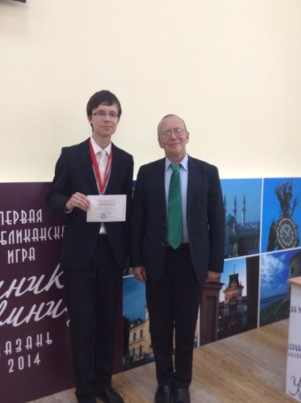
Результативность работы по гражданскому образованию
2012,2013,2014 - призеры республиканской олимпиады по обществознанию, информатике
2014г.- Восьмой Всероссийский конкурс достижений талантливой молодежи «Национальное достояние России - 2 место – 2 чел.
2014г. Бакеев Мурат – победитель Всероссийского телеконкурса «Умники и умницы,
победитель Всероссийской олимпиады МГУ «Покори Воробьевы горы–2015, поступление в
Высшую школу экономики (г. Москва)
2015 - 2 место в республиканском конкурсе музейных экспозиций
2015 - 3 место в городском конкурсе пришкольных территорий
2015 - 1 место в городском конкурсе « Лучший правоохранительный отряд»
2016г. 2 место театра-студии «Непоседы» в III Всероссийском фестивале детского и молодежного театрального творчества «Другое измерение» (г. Москва), 3 место в российском конкурсе-фестивале театрального искусства
2016г. 2 место в общекомандном зачете в республиканских соревнованиях «Школа безопасности», 1 место в номинации «Полоса препятствий»
2016г. – 1 место в республиканской НПК им. Л.Толстого – 2 человека в 2 номинациях
2017 г.-IV Всероссийская НПК по праву «Право как основа современного общества»Иванова Анна , 10б, Афанасьева Юлия, 9аБакеева Зиля11аДиплом III степени,Марценюк О.С. Федотова С.М.
2018 г Межрегиональная олимпиада школьников им. В.Е.Татлина
Абдуллина Аделина Айратовна 10б Диплом II степени в номинации «рисунок»
Диплом II степени в номинации «композиция в архитектуре»
ДАШКА

Slide 59
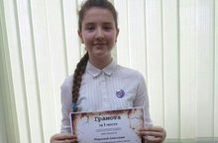
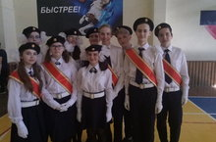
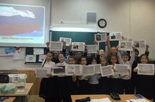
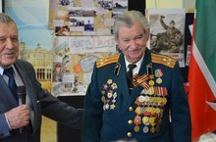
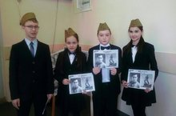
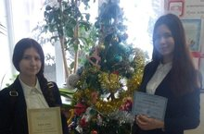
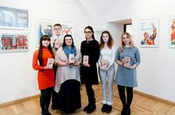
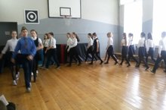
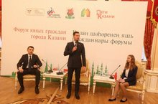
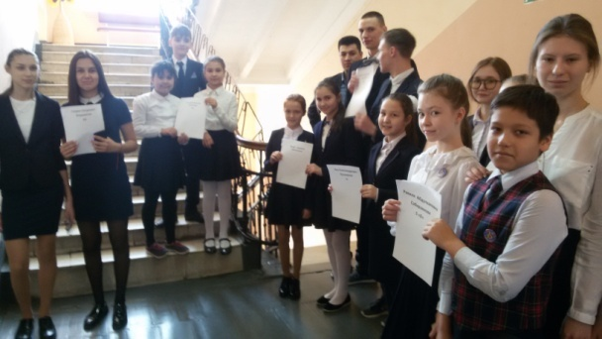
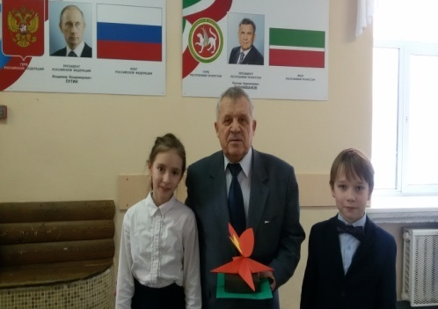
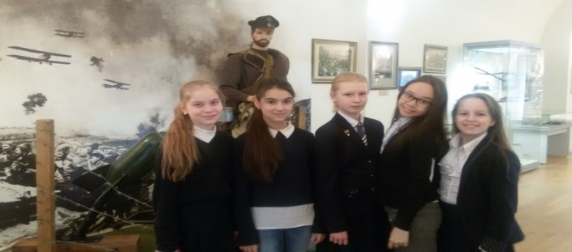
Сформированность ценностного отношения к Родине, ее культурно-историческому прошлому

Slide 60
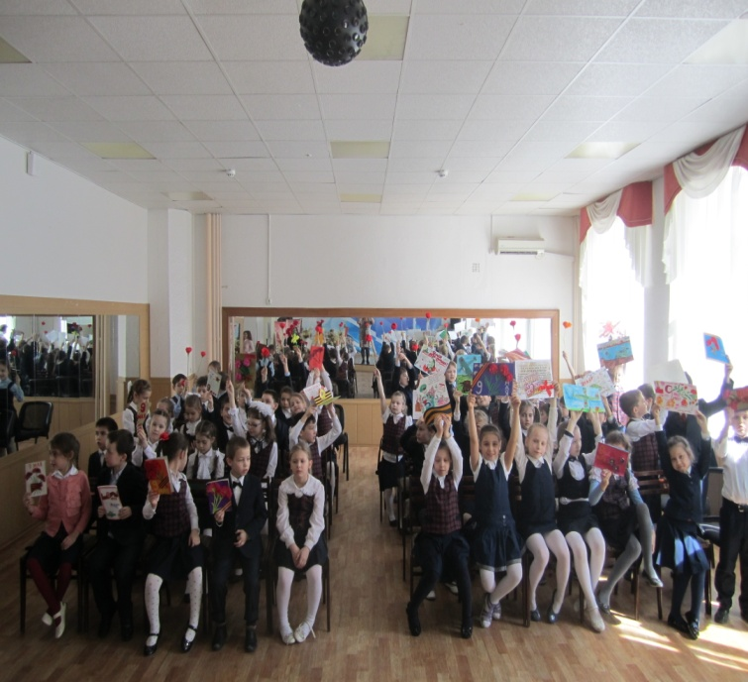
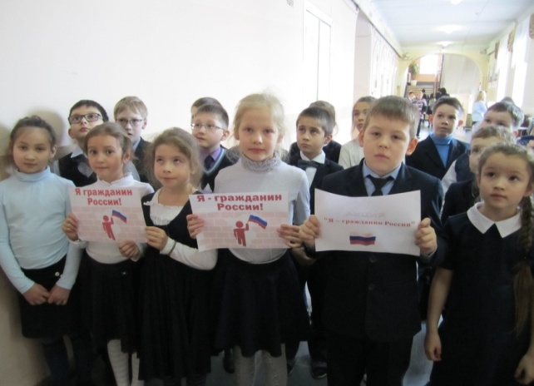
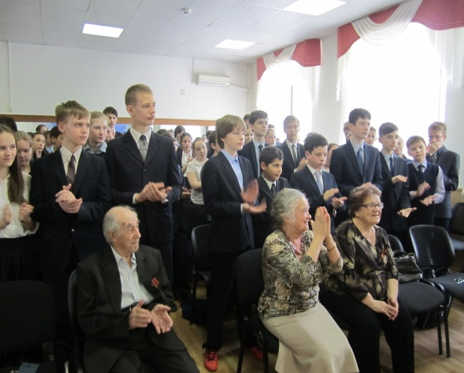
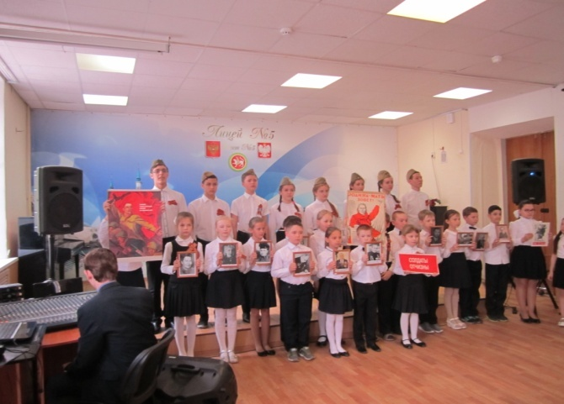
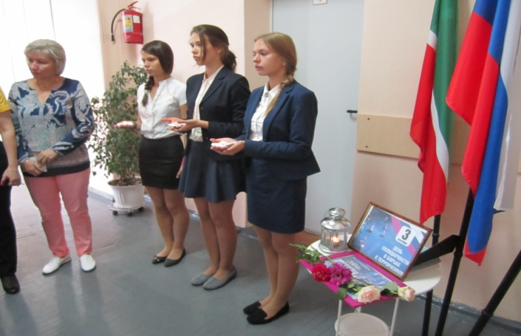
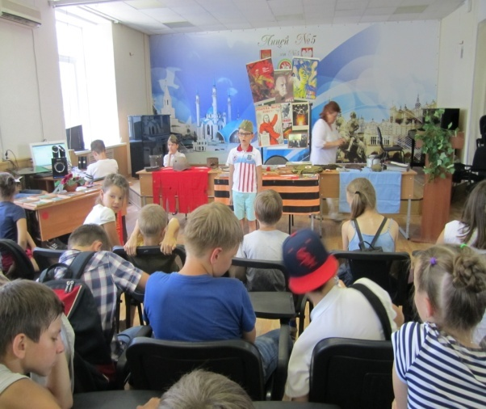
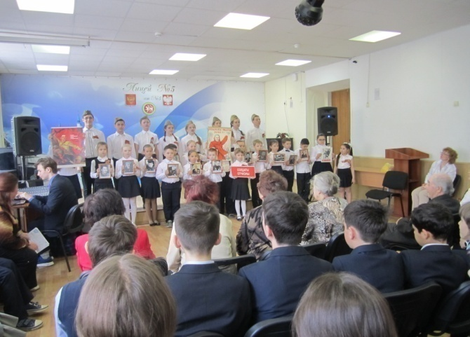
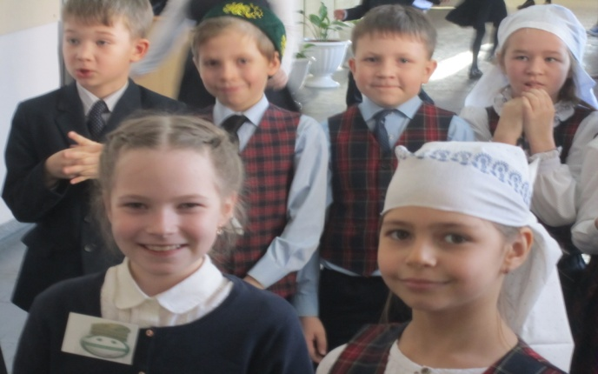
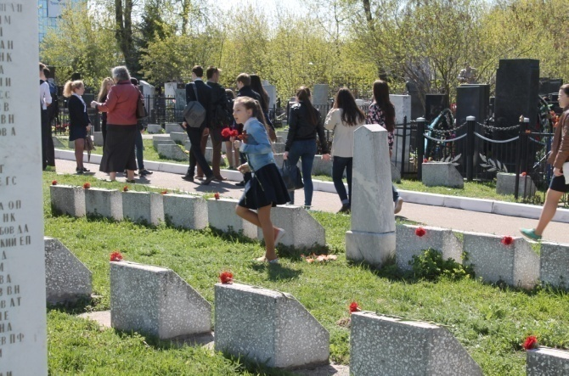
Мы граждане России.

Slide 61
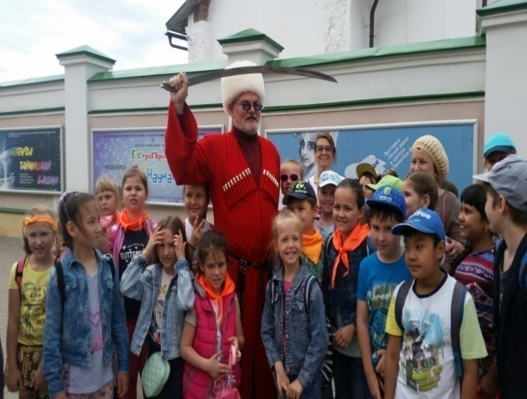
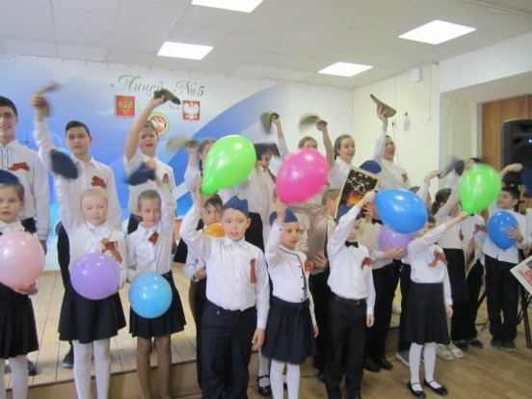
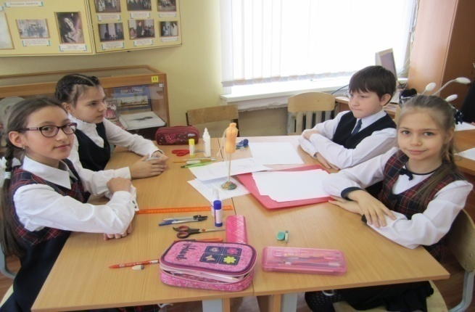







Сформированность активной жизненной позиции. лидерских качествам

Slide 62






Сформированность лидерских качеств личности
Президент ДОО « Форум», « Лидер- 2016» Салтыкова Яна , сейчас возглавляет муниципальную детскую организацию « Дети Казани» . «Лидером года -2017» в районе и городе стала Бакеева Зиля 11кл., и Ильмухаметова Гулия 10кл. Лидеры лицея : Салтыкова Яна, Бакеева Зиля , Ильмухаметова Гулия, Азизова Эльза10кл приняли активное участие в «Форуме юных граждан» в Казанской Ратуше организованном Министерством по делам молодёжи и спорту РТ. Яна была модератором встречи . Бакеева Зиля и Салтыкова Яна получили грамоты за активное участие в жизни города от главы Исполкома города Казани Фаттахова Д.И и Министра по делам молодёжи и спорта РТ Леонова Вл. Ал

Slide 63








формирование гуманистического мировоззрения

Slide 64






. Сформированность ценностного отношения к здоровью через внеурочную деятельность

Slide 65
Лучшие команды в спорте
Первенство по баскетболу среди учащихся-девушек – 3 место ( учитель Троицкая Л.А.)
Турнир по шахматам на Кубок Мэра Казани
3 место Зарипов Алан
Соревнования по лыжным гонкам среди девушек 2 место ( Троицкие В.М. и Троицкая Л.А.)
Соревнования по плаванию среди учащихся-девушек общеобразовательных учреждений Вахитовского района г.Казани 2 место -Троицкая Л.А.)
Городской Шахматный турнир «Белая ладья» - Фазылова Кадрия 1 место ( 3класс).
Созданы три команды по футболу для участия в соревнованиях « Кожаный мяч».

Slide 66








Коворкинг -система

Slide 67







Клуб болельщиков БК «Уникс»
Лицейский клуб поддержки БК «УНИКС» не пропускает матчи любимой команды!

Slide 68











формирование экологической культуры
Проект «Сценический battle», посвящённый
«Году экологии»

Slide 69




Сформированность ценностного отношения к экологическому здоровью.
Акция «Здоровая Россия» СМС -дети
Республиканская акция «Поделись улыбкой»
Республиканская акция «Будь готов! Скажи, нет!»

Slide 70
Внеурочная деятельность
Целесообразно организованна внеурочная воспитательная работа с учащимися, абсолютное большинство обучающихся включены в разнообразные занятия по интересам в свободное от учебных занятий время, особенно большое количество обучающихся занималось в театре –студии «Непоседы» и Муз. школе №26. Охват учащихся дополнительным образованием лицея составил 80 % в прошедшем учебном году являлись: программы театра студии «Непоседы», общая физическая подготовка, «Польская культура», « Основы светской культуры», «Школа АРТИК», «Техническое творчество», «Баскетбол» ,» Занимательный английский», ИЗО и др.

Slide 71
Занятость детей в дополнительном образовании лицея
Область физической культуры
(баскетбол, каратэ)
45 уч-ся
Естественно-научное
(конструирование и экология)
30 уч-ся
Туристско-краеведческое
(краеведение ,туризм)
39уч-ся
Область искусства
(театр»Непоседы»,
польская культура ,
хореография, студия «АРТИК»
135 уч-ся
Социально-педагогическое
(польский ,англ. языки, пресс -центр)
45уч-ся

Slide 72







Фольклор -этнокультурная группа ( 3б,3в,4б,4в,5б,5в,6б,7б)

Slide 73









Внеурочная деятельность

Slide 74


Пресс-центр «Лицеист » руководитель Марценюк О.С.
и учащиеся 5Б и 6А классов – это творческое
ученическое объединение, функционирование
которого направлено на формирование яркой
творческой индивидуальности, ориентированной
на созидательную социальную деятельность

Slide 75



Газета « Лицеист»
Создана конструкция, которая отвечает интересам лицеистов и способствует решению проблем профессиональной ориентации, организации досуга, развития метапредметных УУД

Slide 76





Вовлечение родителей в решение воспитательных и образовательных задач Команды родителей
Большие семейные игры по сдаче ГТО семья Калимуллиных 9А класс. Лауреаты .
« Секреты дружного класса» родители и дети 5 В класса 1 место в муниципальном конкурсе и лауреаты и спец. номинация в республиканском конкурсе
Участники муниципального « Парада отцов»
1А,3А,1В классы
Родительский комитет лицея

Slide 77









Команды классов
Команда безопасности
Команда спортсменов
Команда « Дети детям»
Творческая группа
Самостоятельные дети"
Команда «Талантливые дети»
"Юный спасатель".
Команда экологи
Команда лидеров

Slide 78








Команды классов
Интеллектуалы
Музыканты
Туристы
Лидеры
Фольклор
Активисты
Таланты
Знатоки
Театр «Непоседы»

Slide 79
Победы:
«Лидер – 2017» ( районный + городской ) 1 место Бакеева Зиля ( 11 класс), Ильмухаметова Гулия - 2 место в районном этапе,
руководитель Переломова С.А.
Республиканский фестиваль учащихся многонациональных воскресных школ и школ с этно-культурным компонентов содержания образования РТ - 3 место 5 в кл.
руководитель -Ингачева Е.Б.
Открытое зимнее первенство РТ по спортивному туризму 2 и 3 место Акулов Ринат, Петров Александр, Романова Елизавета 5 В класс руководитель Ингачева Е.Б.

Slide 80
Победы
III Международная научно-практическая конференция «Айтматовские чтения» 3 место Кириченко Станислава 5А руководитель: Федотова С.М.
III Международная научно-практическая конференция «Айтматовские чтения» Диплом Лауреат Спиридонова Ксения 5Б, руководитель Марценюк О.С.
Межрегиональный открытый конкурс –фестиваль поисковой песни и агитбригад « Ровесников следы» 1 место 5В класс, руководитель Ингачева Е.Б.
Всероссийский конкурс « Весны прекрасное творенье» 1 место « театр моды « Магия» 5 В класс руководитель Ингачева Е.Б.

Slide 81
Победы:
Городские командные соревнования
« Юный спасатель» :
Команда заняла 2 место в общем зачёте, 1 место « Пожарная полоса» , 2место « Поисково- спасательные работы», 3 место «КСУ» ,3 место в личном зачёте « КСУ» Исмиханов Руслан 10Акл. ,руководитель Ингачева Е.Б.
Конкурсы родительских комитетов « Секреты дружного класса» муниципальный 1 место, республиканский- лауреаты и спец номинация «Крепкая семья» 5В класс ,руководитель Ингачева Е.Б.

Slide 82




Результативность воспитательной и учебной работы лицей №5

Slide 83




Slide 84




Slide 85
Степень удовлетворенности учащихся лицейской жизнью
.
.

Slide 86
Включенность учащихся в самоуправленческую деятельность, организованность коллектива, ответственность за общие дела.
2015-2016 2016-2017 20172018
включенность в самоуправление 0,67 0,76 0,85
организованность коллектива 0,78 0,83 0,94
ответственность за общие дела 0,76 0,81 0,92
уровень самоуправления 0,63 0,79 0,92

Slide 87
Оценка учащимися качества проведения общешкольных и внутриклассных воспитательных мероприятий

Slide 88
СИСТЕМА РАБОТЫ ОУ С УЧАЩИМИСЯ, НАХОДЯЩИМИСЯ В ТРУДНОЙ ЖИЗНЕННОЙ СИТУАЦИИ
Организационные
мероприятия
Работа с родителями
Работа с учащимися
Работа с педколлективом
Состояло на учете в ПДН
2015-2016 2016-2017 2017-2018 Состояло на учете в ПДН 2 1 2

Slide 89
Финансово-хозяйственная деятельность
Показатели | 2016 год | 2017 год | Остаток на 1.01.2018
Количество внебюджетных средств | 336 136 | 377 437 | 85555,87
В том числе: получено средств от платных образовательных услуг | 336,136 | 377 437
Израсходовано средств - всего: | 279,116 | 311 515,39
в т.ч. на : оплату труда работников | 195,222 | 243 000
Укрепление материальной базы | 65,00 | 14 742,13
Хозяйственные расходы | 18,895 | 30 999,90
налоги |  | 4003,26
Приобретение оборудования |  | 18810

Slide 90
№П | Наименование | Кол-во | сумма | сумма
 | 2016 год |  | Бюджет РТ | Муницип.бюд
1 | Набор лего конструктор | 8 | 311200,0
2 | Интерактивный комплект (кааб.11,13.16) | 3 | 471000,0
3 | Компьютеры | 5 | 113400,0
4 | Ноутбуки | 7 | 201600,0
5 | Проекторы (кабинет 20,23,12) | 3 | 120999,0
6 | Диваны 1 этаж | 4 |  | 40000
7 | Комплект оборудования (ГИА – лаборатория) | 2 | 107328,0
8 | Комплект оборудования (ГИА – лаборатория 2016) | 4 | 156000,0
9 | Панель Erisson(телевизор в актовый зал) | 1 | 89000,0
10 | Проектор | 1 |  | 27431,0
11 | МФУ | 5 | 58240,0

Slide 91
 | 2017 год |  | Бюджет РТ
12 | Для кабинета ОБЖ: Робот- тренажер «Гоша», «Глаша», «Гаврюша», аптечка ГАЛО, витрина |  | 154400,0
13 | Мебель: Стол и стулья ученич., тумбы, лавки гимнастические, банкетки мягкие, стол в актовый зал для аппаратуры, стол учителя + тумба, шкафы (кааб.12.14,23) |  | 397540,0
14 | Спортивный инвентарь: комплект лыжный тренировочный, дорожка для прыжков, гантели, гири, шахматы, шашки |  | 229073,0

Slide 92
 | 2017 год |  | Бюджет РТ | Муниц.бюджет
15 | Витрины для кабинета истории |  | 99300,00
16 | Стенды для кабинета истории |  | 300000
17 | Проекторы + экран в актовый зал | 1+1 | 120760,0
18 | Орг. техника: принтер и сканер Орг. техника: принтер и сканер 3D, документ- камера | 1+1 | 82663,0
19 | Ноутбуки и портативный HDD | 5+5 | 193960,0
20 | МФУ + цветной принтер | 1+1 | 561447,0
21 | Диван в ГПД | 1 |  | 18810,0
22 | Жалюзи вертикальные | 4 |  | 23784,0
23 | Зеркало в раме | 1 |  | 21143,35

Slide 93
Платные образовательные услуги ( внебюджетная деятельность)
Предшкольная подготовка «Филиппок»
Стоимость услуги : 830 руб.
Охранные услуги – 316 800 за учебный год .

Slide 94
Ремонтные работы:
2016 год: ремонт каб 20 ( 150 тыс)
2017 год: установка кабинок в туалете мальчиков : 55 тыс.
Поддержка родителей «Ремонт своими руками»
2017 год: 3 кабинет ( 10 а класс)
16 кабинет( 9 а класс)
2 кабинет (3а,4а класс)
19 кабинет( 4 б класс)
28 кабинет ( 8 а класс)

Slide 95
Задачи на 2018-2019г
Реализация федерального государственного образовательного стандарта начального и основного общего образования (в 1 – 8 классах) и усвоение стандартов через новое поведение школьной жизни в мире, где ключевыми вызовами являются вызовы неопределенности, сложности и разнообразия.
Повышение мотивации познавательной активности школьников через использование интерактивных форм в образовательном процессе.

Slide 96
создание активной сетевой среды для развития научно-технического творчества детей;
Расширение международного сотрудничества в образовании через социальное партнерство.
Формирование российской идентичности как целостности личности в ее мировоззрении, ценностно-смысловых установках, знаниях и готовности к деятельности.
Организация учебно-познавательной деятельности, направленной на формирование социально-активной позиции учащихся, поиск и постижение социального-и духовного начала своей Родины и народа;

Slide 97
Направленность на социализацию учащихся (формирование основ реализации социальных ролей, базовых коммуникативных и социальных компетенций).
7. Продолжить инновационную работу по формированию у школьников инженерно-исследовательских компетенций через геймификацию образовательного процесса, создание нового уклада межличностного взаимодействия. Увеличить вовлечение школьников в формы внеурочной деятельности технической направленности, принимать активное участие в реализуемых мероприятиях в рамках проекта «Junior Skills».

Slide 98
8. Совершенствовать образовательные подходы через формирование ключевых типов грамотности и базовых компетенций 21 века.
9. Продолжить формирование инновационной культуры педагога через овладение новыми смыслами и ценностями образования, его профессиональной компетентности, позволяющей на практике внедрять основные задачи, поставленные государством перед системой образования.

Slide 99
Информация на сайте: edu.tatar.ru
Спасибо за внимание!

